Slide 2
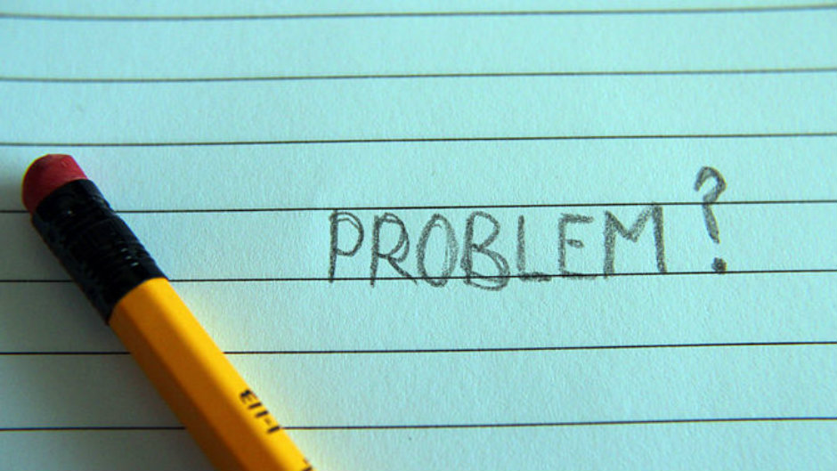

Slide 3
O que IDEALIZAMOS?

Slide 4


Slide 5
O que precisamos?

Slide 6
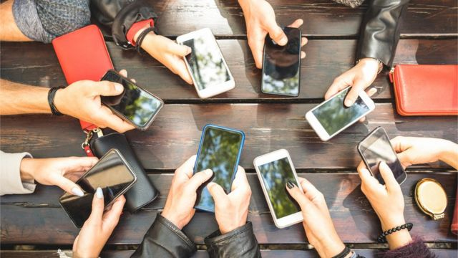

Slide 7
Como é feita a monetização

Slide 8


Slide 9
Qual é o mercado

Slide 10
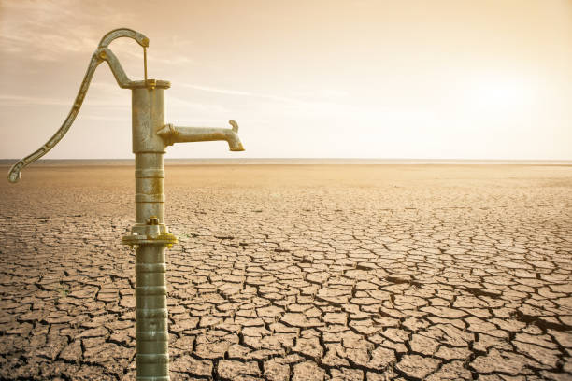

Slide 11
Quem já está neste mercado

Slide 12
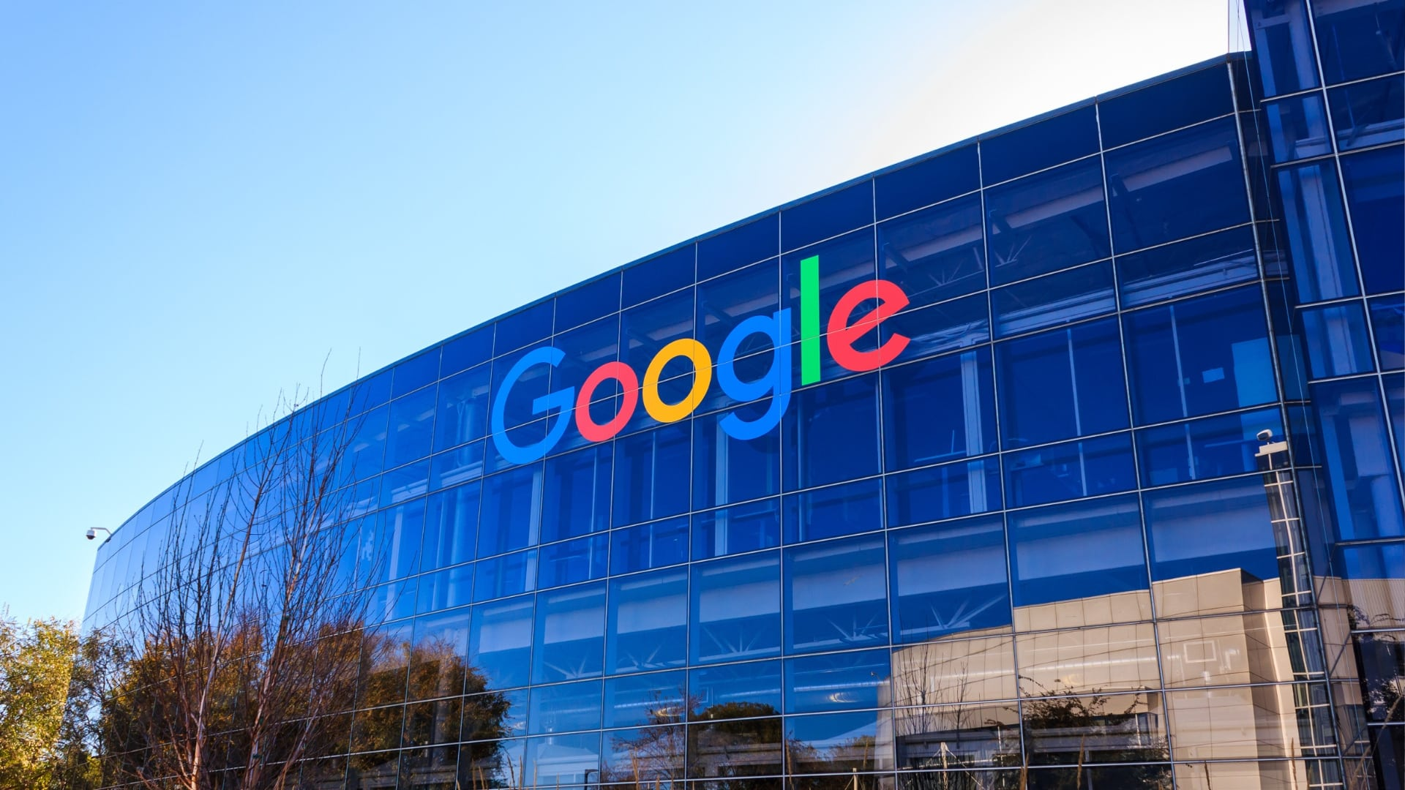

Slide 13
para o Futuro

Slide 14


Slide 15
Quem somos nós?

Slide 16
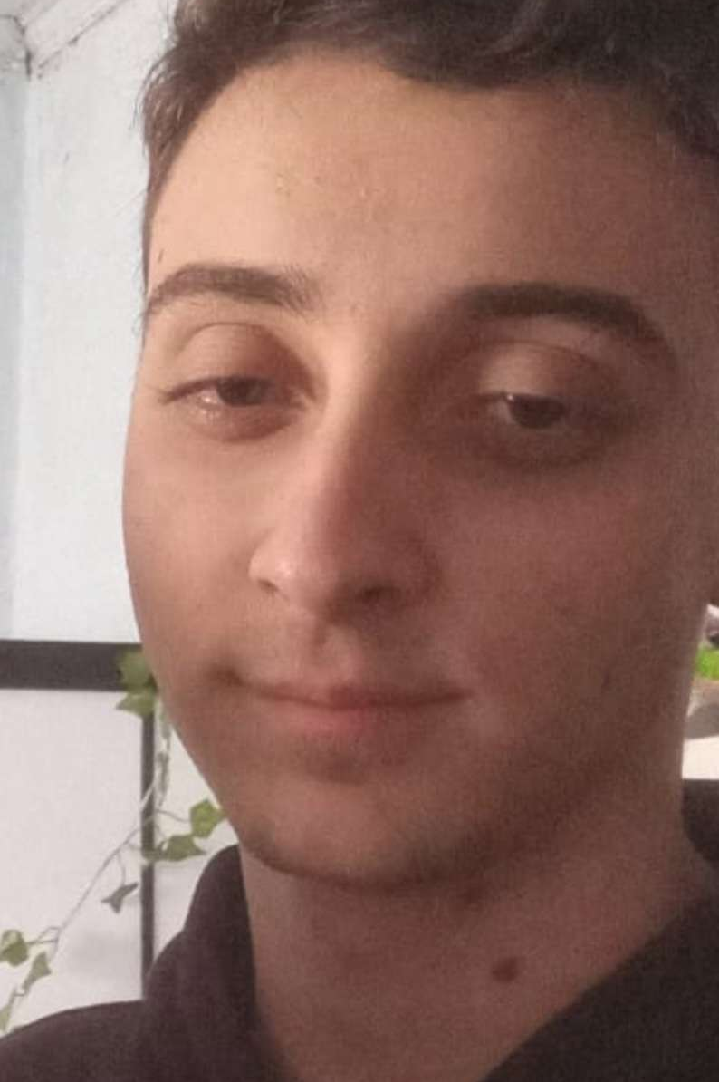
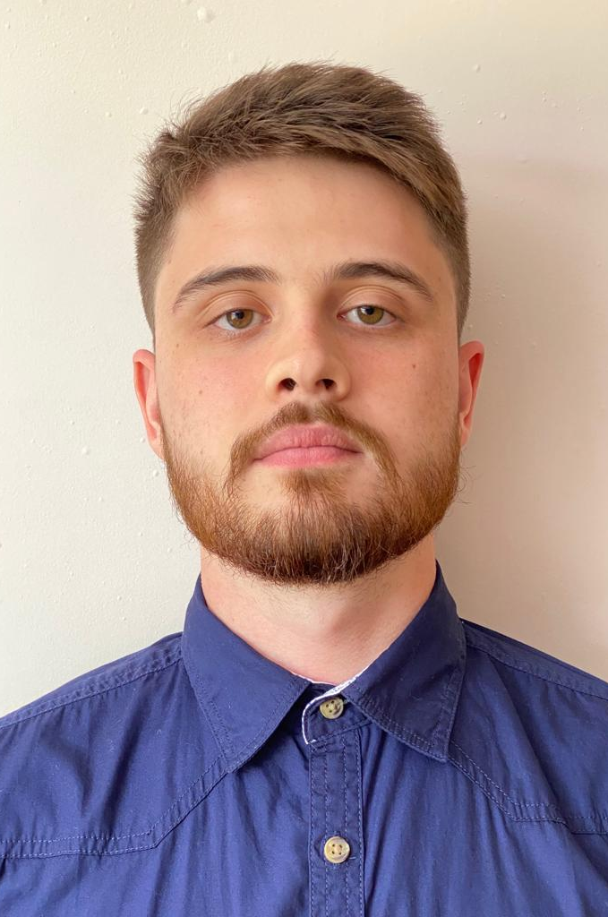
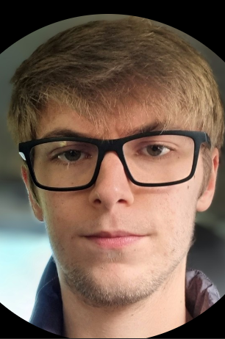
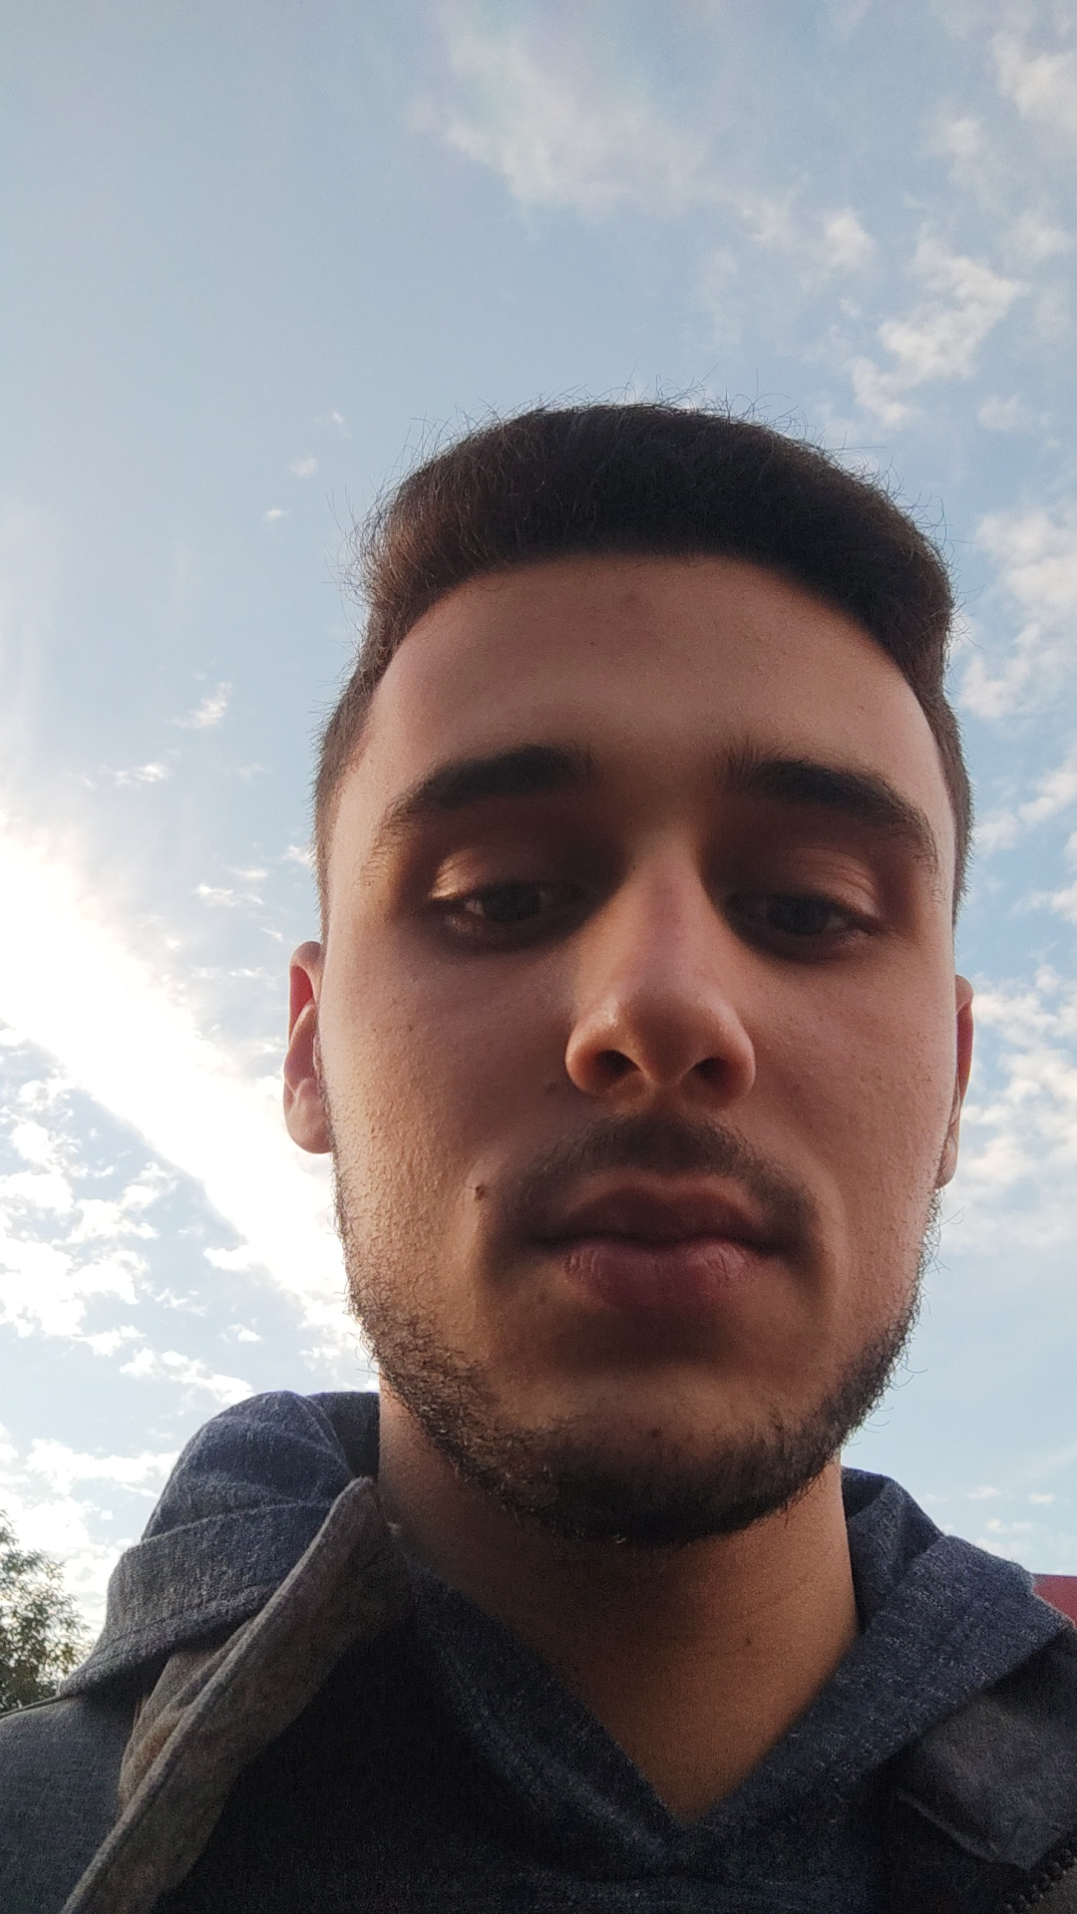
Equipe: Pedro Amadeu, Théo César, Gabriel Sposito, Thomas Frentzel

